Slide 3
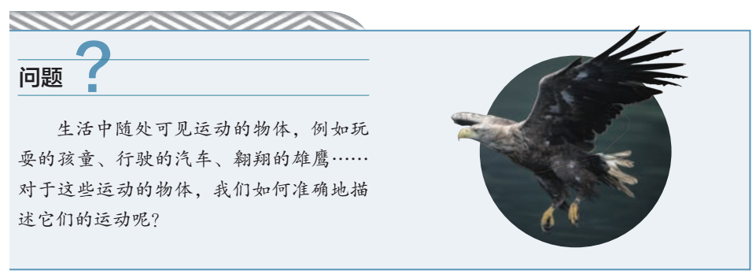
一、物体和质点
雄鹰拍打着翅膀在空中翱翔时，身体在向前运动，但它的翅膀在向前运动的同时还在上下运动。
任何物体都有一定的大小和形状，物体各部分的运动情况一般说来并不一样。
如何描述物体的运动要看我们关注的问题是什么。

Slide 5
一、物体和质点
定义： 当物体的大小和形状对所研究问题的影响可以忽略时，我们就可以忽略物体的大小和形状，而突出“物体具有质量”这个要素，把它简化为一个有质量的点，这样的点称之为质点。（理想化模型）
说明：同一个物体，由于所研究问题的不同，有时可以看成质点，有时不可以看做质点。

Slide 6
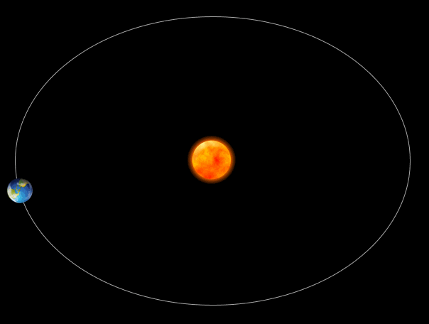
怎样描述一个物体的运动？
不可以看作质点
可以看作质点
一个物体能否看成质点是由所要研究的问题决定的。

Slide 7
判断：
1.研究“嫦娥三号”在奔月的轨迹。
2.地球太大不能被看成质点，而原子核很小可以被看成质点。
3.火车从上海开往深圳时，可以被看成质点。

Slide 8
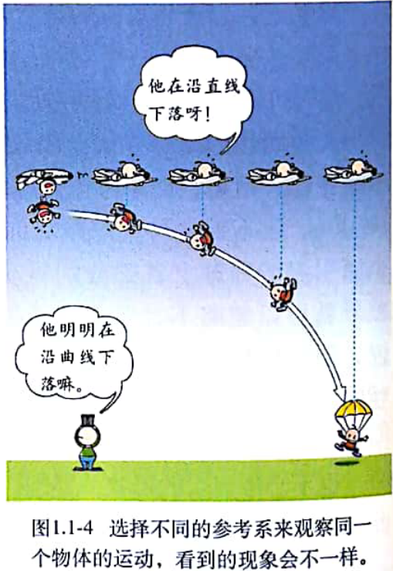
二、参考系
问题
人手托一个杯子稳稳地往前走，请问杯子是运动还是静止？（依据呢？）
定义：用来作为参考的物体叫作参考系。
说明：在描述一个物体的运动时，参考系可以任意选择。但是，选择不同的参考系来观察同一物体的运动，其结果会有所不同。参考系选取得当，会使问题的研究变得简洁、方便。通常情况下，在讨论地面上物体的运动时，都以地面为参考系。

Slide 9
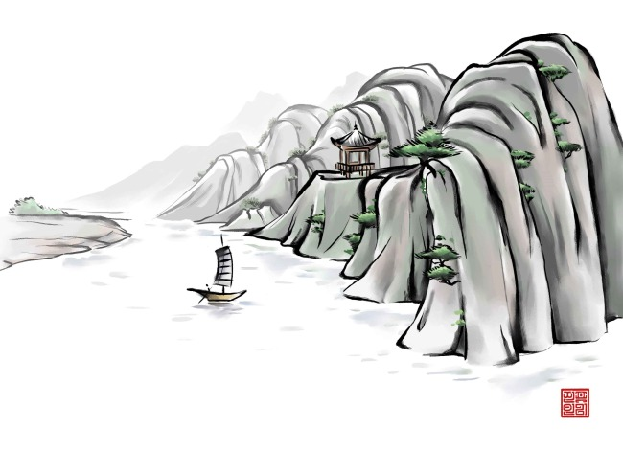
体会诗句中的相对运动
满眼风波多闪灼，看山恰似走来迎，仔细看山山不动——是船行。
小小竹排江中游，
巍巍青山两岸走。

Slide 10
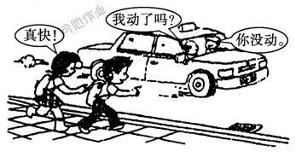
二、参考系
选择不同的参考系观察同一个物体运动结果如何？从中你有什么发现？
参考系的选择是任意的，在研究物体运动时怎样选择比较好？
选择不同的参考系观察同一运动，结果可能不一样。
参考系的选择应以对运动的描述简单、方便为原则。

Slide 11
二、参考系

Slide 12
汽车拍摄

Slide 13
空间站对接

Slide 14
物语芬芳
你说我未曾运动，
他说我疾驰如风，
原来我动与不动，
在于在谁的眼中。

Slide 15
作业：完成对应练习；
本课结束
jinbochina@126.com

